Slide 1
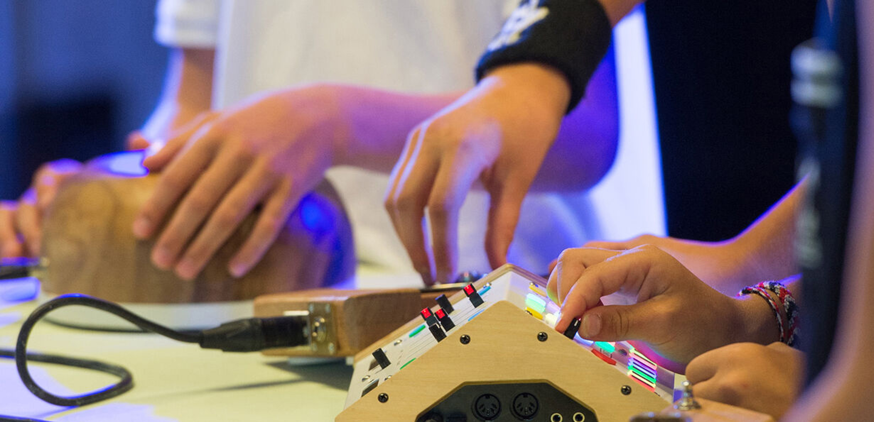
Les 7.6
Muziekstuk

Slide 2
^{Muziekstuk}
inleiding
Integreer nu alles wat er in de voorgaande lessen geleerd is en voeg er het samenwerken aan toe. Maak nu samen muziek met eigen geluiden, ’gevonden’ geluiden en de drumcomputer.

Slide 3
les 7.6
Benodigdheden
Vooraf materiaal verzamelen
Digibord
Per leerling of duo: een laptop
Per leerling: koptelefoon of oortjes en eventueel een splitter

Slide 4
^{Bespreken bron}
^{(10 minuten)}
Bekijk deze video waar twee mensen samen muziek maken met computers
We hebben geluid opgenomen en bewerkt. We hebben samplers getest en een sampler gemaakt en we hebben een sequencer en een drumcomputer ontdekt. Nu gaan we in groepjes samen een muziekstuk maken met de programma’s in scratch.
Bekijk de video.
Wat valt je op?
Hoe werken de muzikanten samen?
Waar moet je op letten als je muzikaal gaat samenwerken?
Belangrijk: Luister naar elkaar, doe niet zomaar je eigen ding en blijf in hetzelfde ritme.

Slide 5
^{Introductie samenwerken}
^{(10 minuten)}
^{De opdracht:}
Jullie gaan straks in groepen samenwerken. Daarin krijgt iedereen een rol. Dat kan zijn: Melodie verzinnen, effecten maken, beat maken, eigen geluid maken, sampler maken.
Op de hand-out staat ‘rol’ en ‘ nummer van je groep’.
Verdeel de rollen en de groepsnummers. Bij iedere groep zijn er 7 of 8 leerlingen. Schrijf je rol en groepsnummer op als je hem hoort.
Hier zie je een voorbeeld van een klas van 28 leerlingen (4 groepen van 7).
Melodie 1 t/m 4 (vraag wie dit wil gaan doen, en wijs aan)
Drums (zoals de vorige les met die drumcomputer Iedereen die nu nog over is heeft de rol ‘eigen geluid’ (tel even goed of dit er 4 zijn in dit voorbeeld en verdeel ze over de groepen 1 t/m 4).
Sampler: …
Eigen sampler, zie les 7.3
Dirigent 1 t/m 4 (je kunt die zelf kiezen op basis van wie goed aan een groepje kan leidinggeven óf vragen wie wil). Denk aan de gebaren.
https://scratch.mit.edu/projects/12069476/,
https://scratch.mit.edu/projects/392306005/

Slide 6
^{Introductie samenwerken}
^{(10 minuten)}
^{De opdracht:}
Jullie gaan na de instructie tien minuten individueel aan de slag. Daarna gaan jullie in je groep bij elkaar zitten. De dirigent zal dan muziek maken van alle verschillende geluiden!
Belangrijk: Vergeet niet je project op te slaan. Als je een nieuw ritme wil maken open dan een nieuw project.
Belangrijk: Zet de drumcomputer op tempo 60 en de sequencer op tempo 60 dan klinkt het goed samen (of het dubbele 120)

Slide 7
Samen componeren onder leiding van een dirigent
^{(15 minuten)}
Verzamel je bij je eigen groepsnummer.
Ga Dicht bij elkaar zitten op een rustige plek, zodat jullie elkaar goed kunnen horen.
Iedereen laat aan de dirigent horen wat hij/zij voor geluid gemaakt heeft. De dirigent denkt alvast na wat mooi klinkt samen. De dirigent is ook alert op geluiden die veel zachter of harder zijn dan de rest. De leerlingen met harde geluiden zetten hun laptop wat zachter en de leerlingen met zachte geluiden wat harder.
De dirigent bekijkt de video om de gebaren voor Start, Stop, lange toon, korte toon, allemaal, aanwijzen, zacht en hard, laag en hoog uit te leggen en te oefenen met elkaar.

Slide 8
Samen componeren onder leiding van een dirigent
^{(15 minuten)}
Belangrijk: Vergeet niet je project op te slaan. Als je een nieuw ritme wil maken open dan een nieuw project.
Werk goed samen en luister naar elkaar, net zoals de artiesten in de video deden.
Het is ook belangrijk dat er goed wordt geluisterd naar het ritme van de drumcomputer. Die wordt als eerste aangezet, want dan iedereen in hetzelfde ritme meedoen (dat is tempo 60 of 120 (2 x 60))
De dirigent kan eventueel aantekeningen maken en opschrijven wat er goed werkt. De rest van de groep mag ook met ideeën komen, maar de dirigent is de baas! Die mag bijvoorbeeld ook vragen aan de melodie programmeur om iets rustigere melodieën te bedenken. Luister met elkaar, stem op elkaar af en oefen!
Over 15 minuten laten de groepen de muziekstukken aan elkaar horen.
Belangrijk: Zet de drumcomputer op tempo 60 en de sequencer op tempo 60 (of het dubbele 120) dan klinkt het goed samen

Slide 9
^{Presenteren}
^{(10 minuten)}
Jullie gaan jullie muziekstukken aan elkaar presenteren
Geef ieder muziekstuk ongeveer één tot drie minuten de tijd. Wie filmt dit?
Hoe klonk het?
Wat voor sfeer had het?
Waar deed het je aan denken?
Hoe goed werkten ze samen?
Zaten ze in hetzelfde ritme?
En wat had samenwerken voor invloed op het klinkend resultaat?
Was de dirigent helder en lette iedereen goed op de dirigent?
Hadden je inzicht in wat muzikaal ‘bij elkaar past’?
Was er een opbouw in het stuk, qua dynamiek (hard-zacht) en spanning (rustig-heftig)?

Slide 10
^{Presenteren}
^{(10 minuten)}
Hoe vonden jullie deze lessen?
Jullie hebben op allerlei manieren een inkijkje gekregen in muziektechnologie. Als je de smaak te pakken hebben kan je de website ook thuis opzoeken (die staan ook op hun hand-outs of in de powerpoint).

Slide 11
^{Colofon}
^{Deze les is ontwikkeld door:}
Jurriaan Berger, Dirk Beets, december 2022.
Eindredactie: Floortje Smehuijzen, Meldrid Ibrahim, Anouk Diepenbroek, Ester Stoelinga

